Slide 1
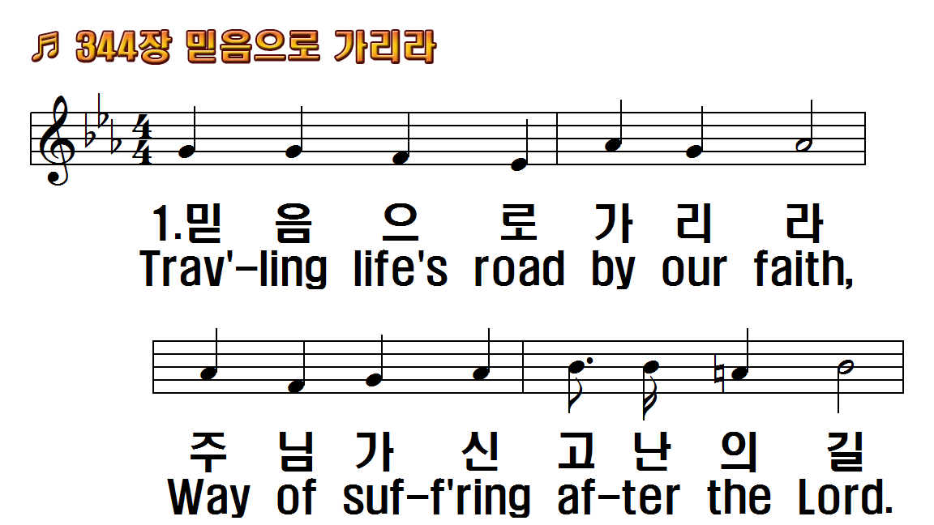
1.믿음으로 가리라
2.고난 중에 있을 때
3.악한세력 에워싸
후.주님 앞에 나아가
1.Trav'ling life's road by our
2.When we suffer for the Lord
3.When we meet with evil's
R.Humbly bow at Jesus feet,

Slide 2
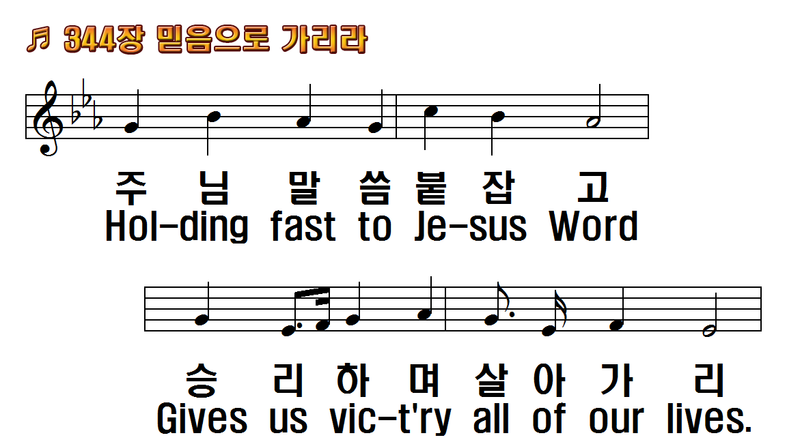
1.믿음으로 가리라
2.고난 중에 있을 때
3.악한세력 에워싸
후.주님 앞에 나아가
1.Trav'ling life's road by our
2.When we suffer for the Lord
3.When we meet with evil's
R.Humbly bow at Jesus feet,

Slide 3
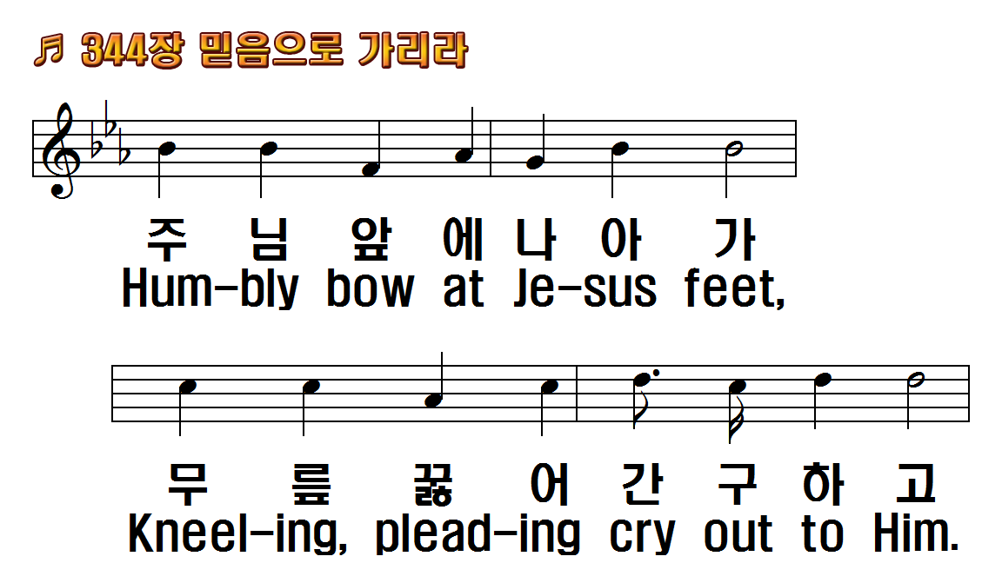
1.믿음으로 가리라
2.고난 중에 있을 때
3.악한세력 에워싸
후.주님 앞에 나아가
1.Trav'ling life's road by our
2.When we suffer for the Lord
3.When we meet with evil's
R.Humbly bow at Jesus feet,

Slide 4
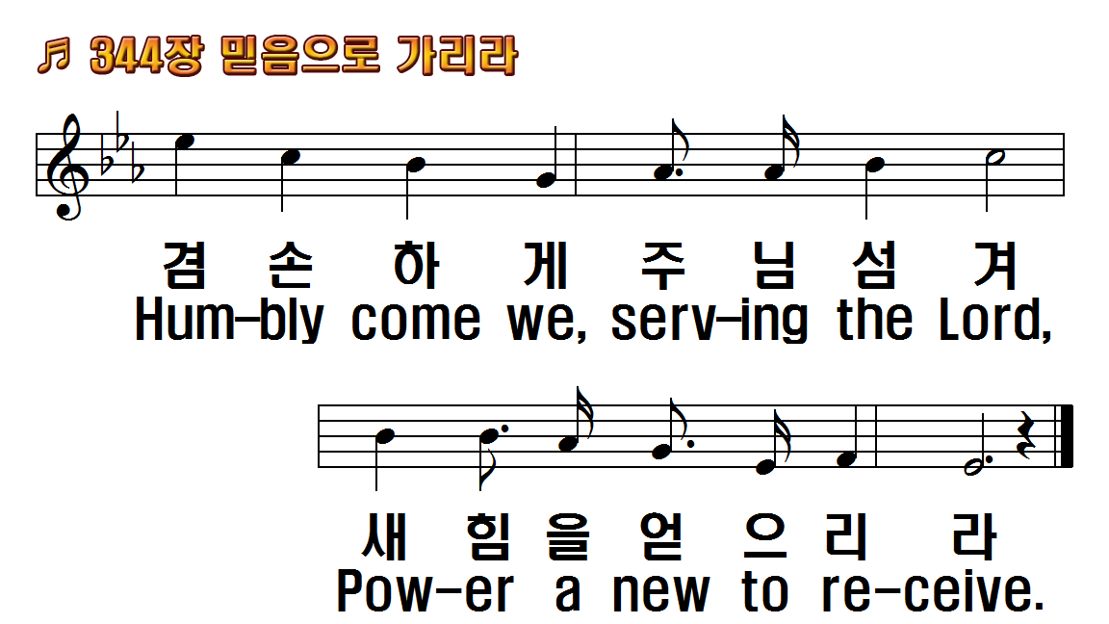
1.믿음으로 가리라
2.고난 중에 있을 때
3.악한세력 에워싸
후.주님 앞에 나아가
1.Trav'ling life's road by our
2.When we suffer for the Lord
3.When we meet with evil's
R.Humbly bow at Jesus feet,

Slide 5
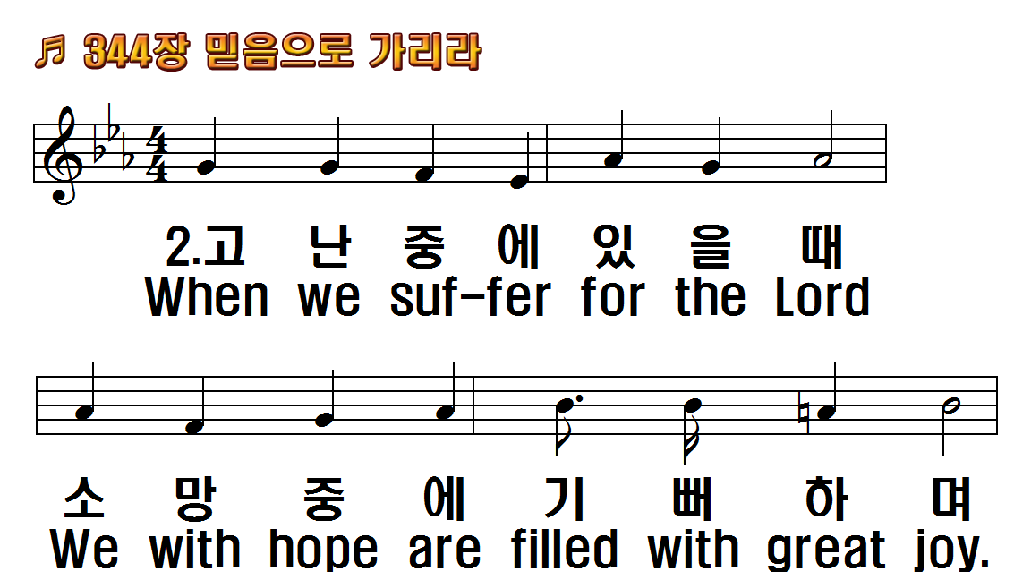
1.믿음으로 가리라
2.고난 중에 있을 때
3.악한세력 에워싸
후.주님 앞에 나아가
1.Trav'ling life's road by our
2.When we suffer for the Lord
3.When we meet with evil's
R.Humbly bow at Jesus feet,

Slide 6
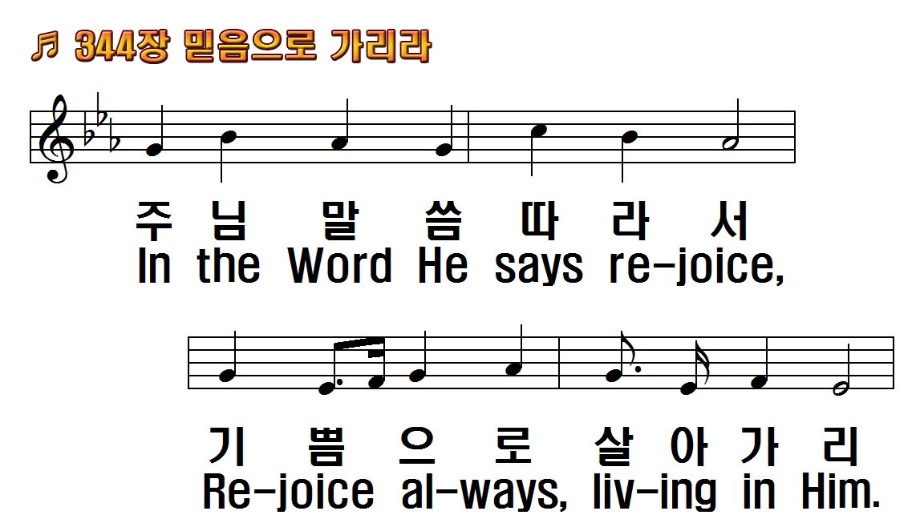
1.믿음으로 가리라
2.고난 중에 있을 때
3.악한세력 에워싸
후.주님 앞에 나아가
1.Trav'ling life's road by our
2.When we suffer for the Lord
3.When we meet with evil's
R.Humbly bow at Jesus feet,

Slide 7
1.믿음으로 가리라
2.고난 중에 있을 때
3.악한세력 에워싸
후.주님 앞에 나아가
1.Trav'ling life's road by our
2.When we suffer for the Lord
3.When we meet with evil's
R.Humbly bow at Jesus feet,

Slide 8
1.믿음으로 가리라
2.고난 중에 있을 때
3.악한세력 에워싸
후.주님 앞에 나아가
1.Trav'ling life's road by our
2.When we suffer for the Lord
3.When we meet with evil's
R.Humbly bow at Jesus feet,

Slide 9
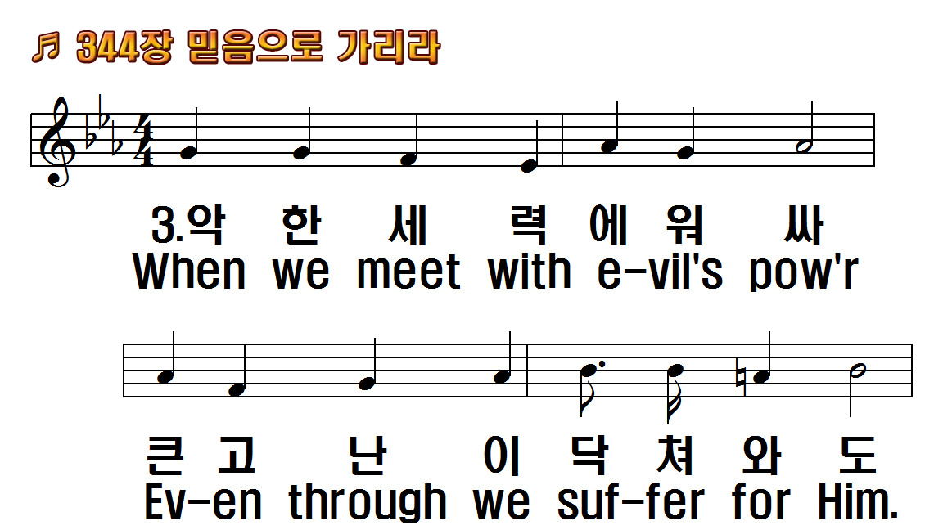
1.믿음으로 가리라
2.고난 중에 있을 때
3.악한세력 에워싸
후.주님 앞에 나아가
1.Trav'ling life's road by our
2.When we suffer for the Lord
3.When we meet with evil's
R.Humbly bow at Jesus feet,

Slide 10
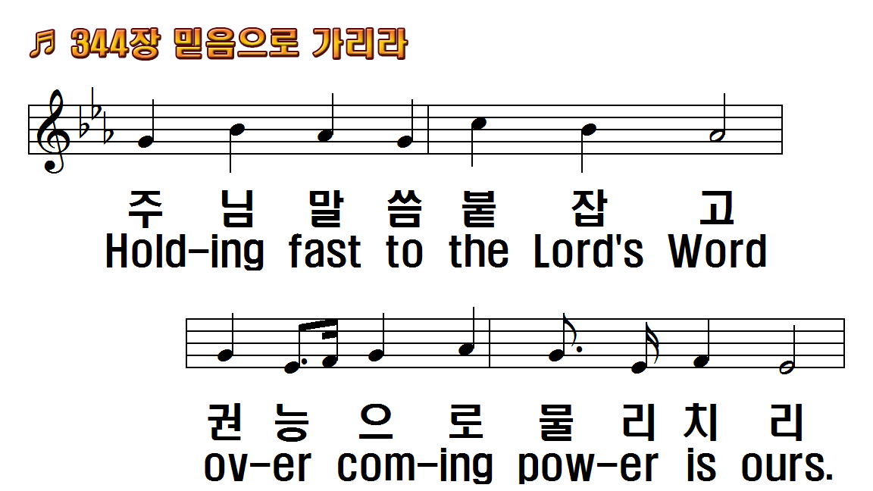
1.믿음으로 가리라
2.고난 중에 있을 때
3.악한세력 에워싸
후.주님 앞에 나아가
1.Trav'ling life's road by our
2.When we suffer for the Lord
3.When we meet with evil's
R.Humbly bow at Jesus feet,

Slide 11
1.믿음으로 가리라
2.고난 중에 있을 때
3.악한세력 에워싸
후.주님 앞에 나아가
1.Trav'ling life's road by our
2.When we suffer for the Lord
3.When we meet with evil's
R.Humbly bow at Jesus feet,

Slide 12
1.믿음으로 가리라
2.고난 중에 있을 때
3.악한세력 에워싸
후.주님 앞에 나아가
1.Trav'ling life's road by our
2.When we suffer for the Lord
3.When we meet with evil's
R.Humbly bow at Jesus feet,

Slide 13
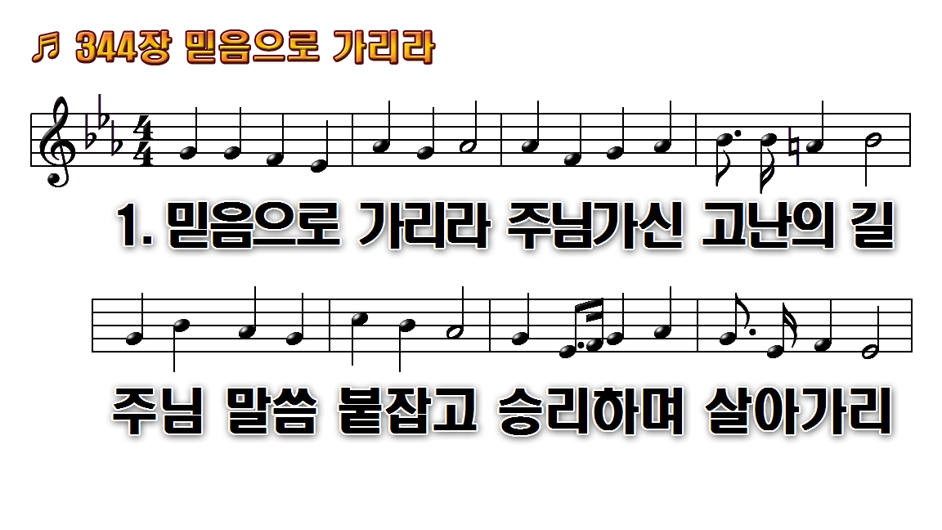
1.믿음으로 가리라 주님 가신
2.고난 중에 있을 때 소망 중에
3.악한 세력 에워싸 큰 고난이

Slide 14
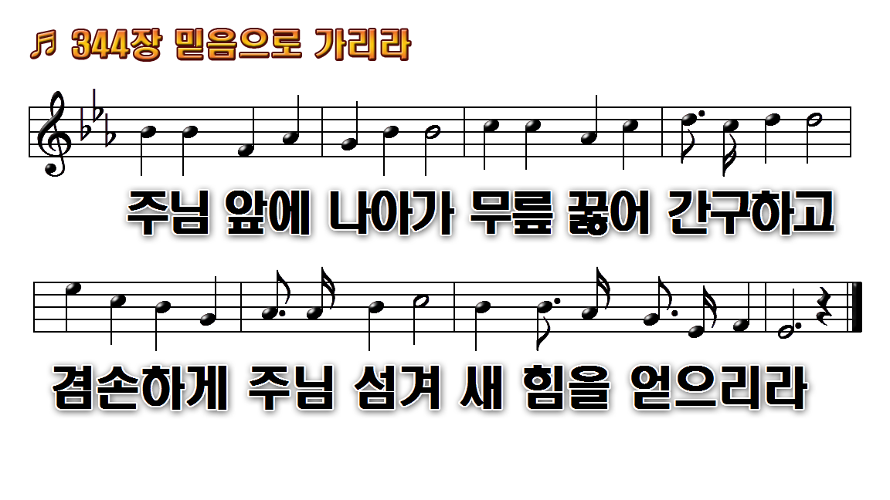
1.믿음으로 가리라 주님 가신
2.고난 중에 있을 때 소망 중에
3.악한 세력 에워싸 큰 고난이

Slide 15
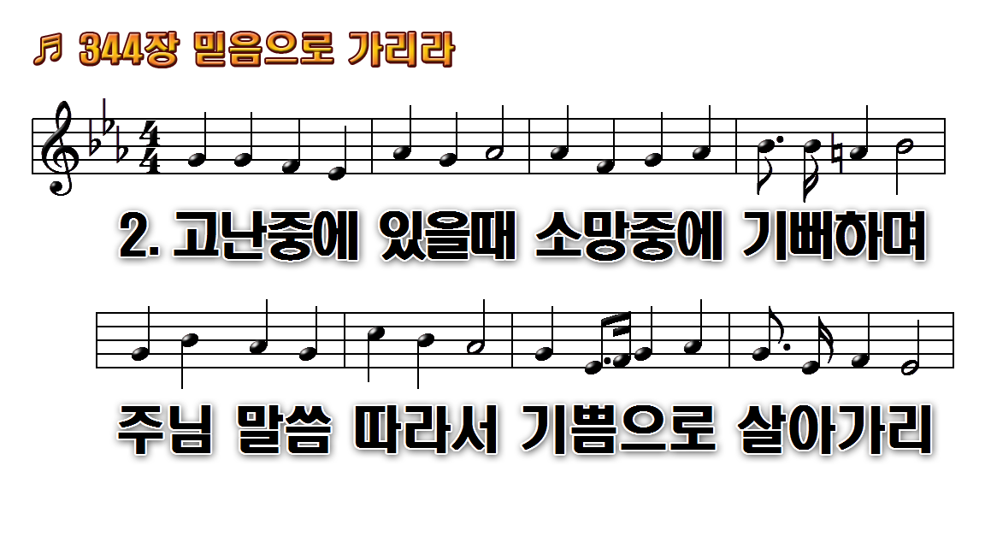
1.믿음으로 가리라 주님 가신
2.고난 중에 있을 때 소망 중에
3.악한 세력 에워싸 큰 고난이

Slide 16
1.믿음으로 가리라 주님 가신
2.고난 중에 있을 때 소망 중에
3.악한 세력 에워싸 큰 고난이

Slide 17
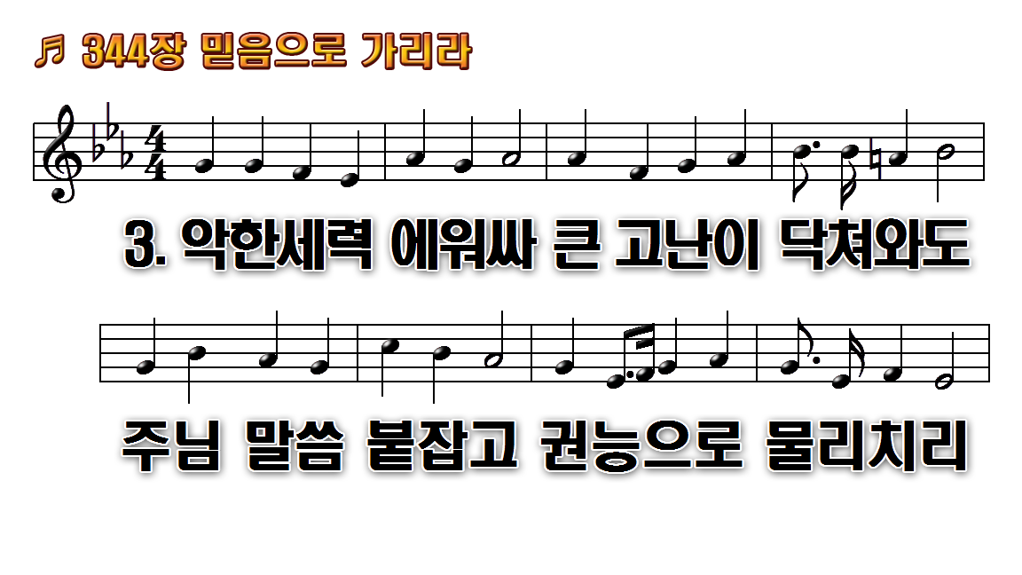
1.믿음으로 가리라 주님 가신
2.고난 중에 있을 때 소망 중에
3.악한 세력 에워싸 큰 고난이

Slide 18
1.믿음으로 가리라 주님 가신
2.고난 중에 있을 때 소망 중에
3.악한 세력 에워싸 큰 고난이

